Slide 1


Slide 2


Conhecendo o Blog do Promotor

Slide 3

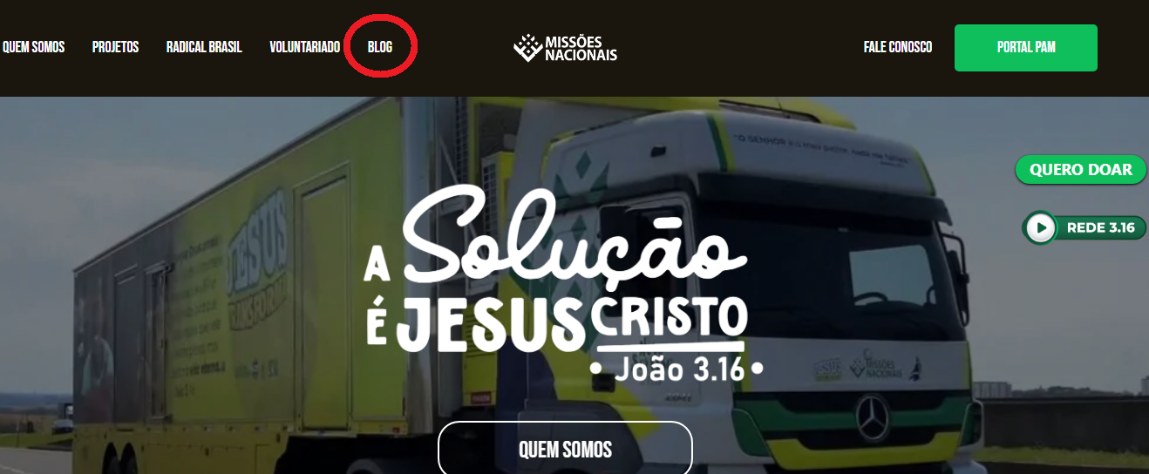
https://missoesnacionais.org.br/blog

Slide 4
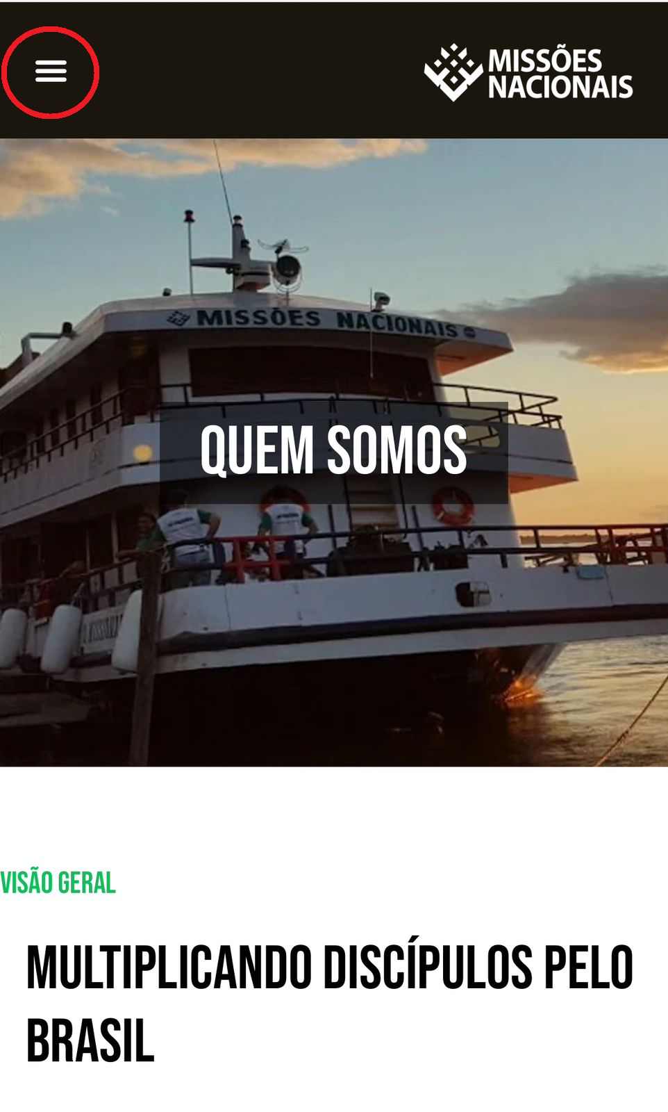
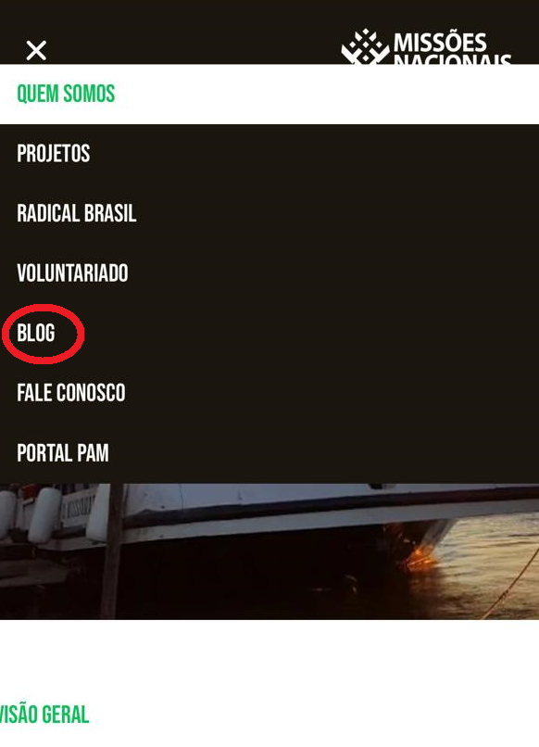


Slide 5

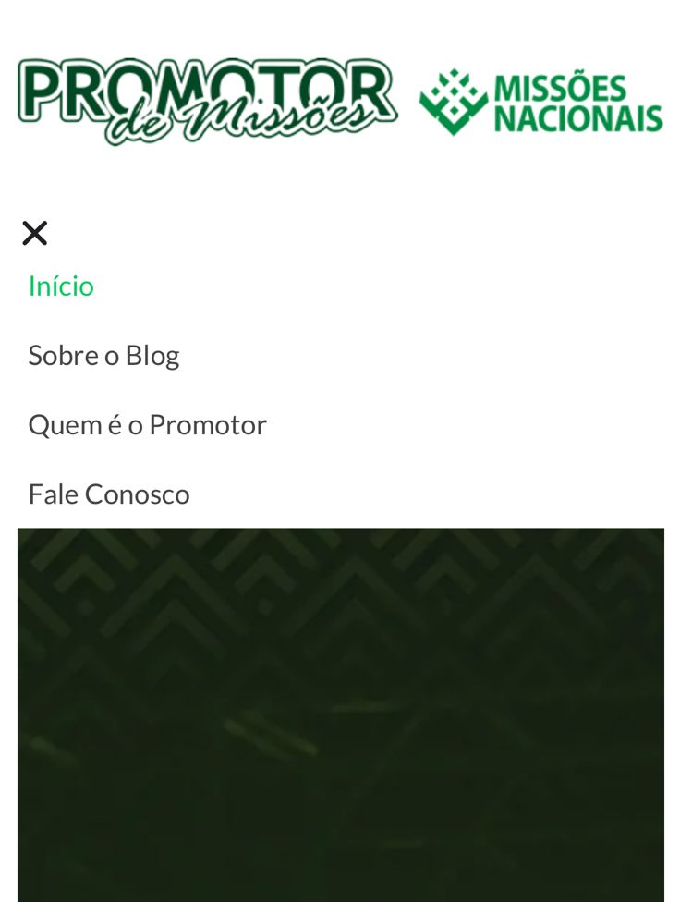

Slide 6



Slide 7
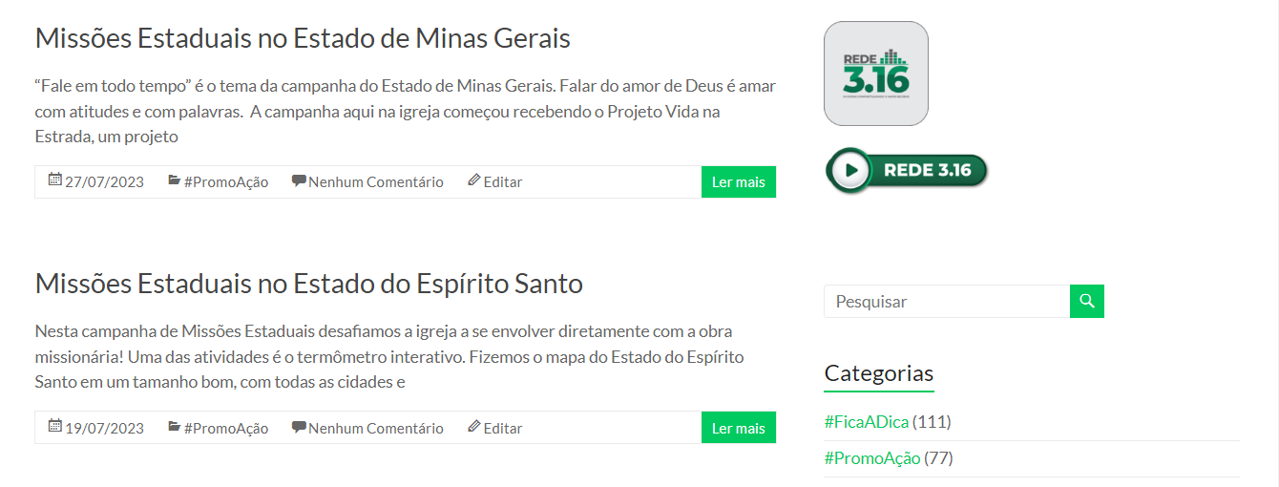

Slide 8
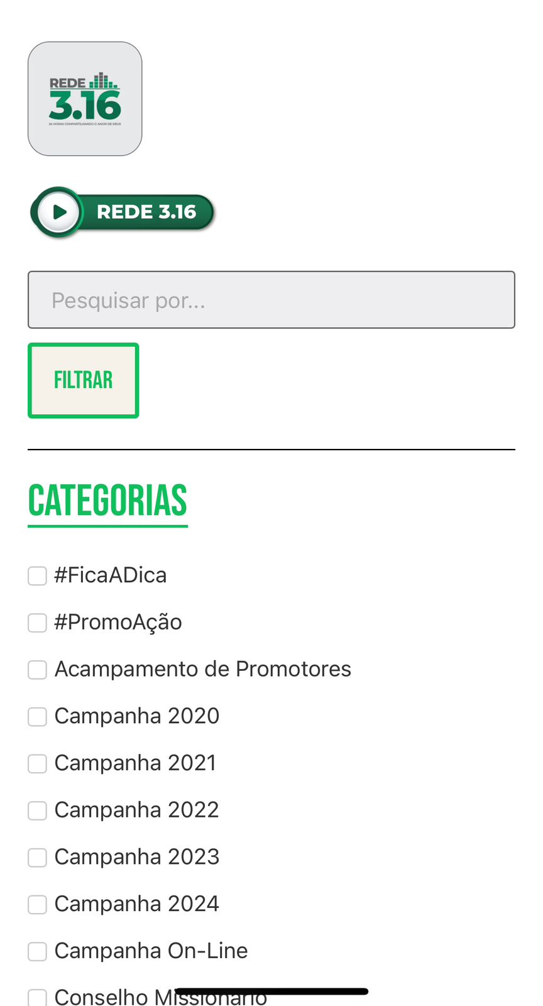

Slide 9
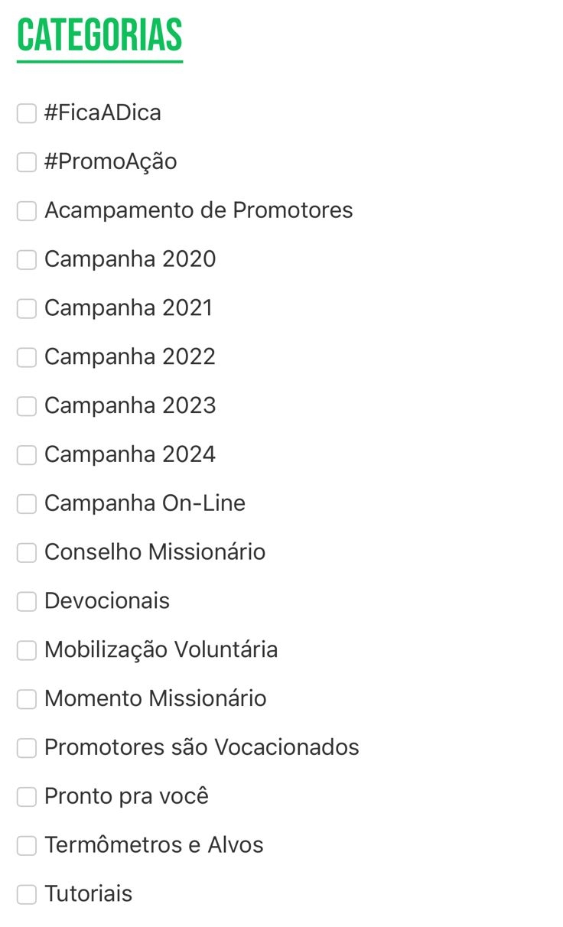

Slide 10
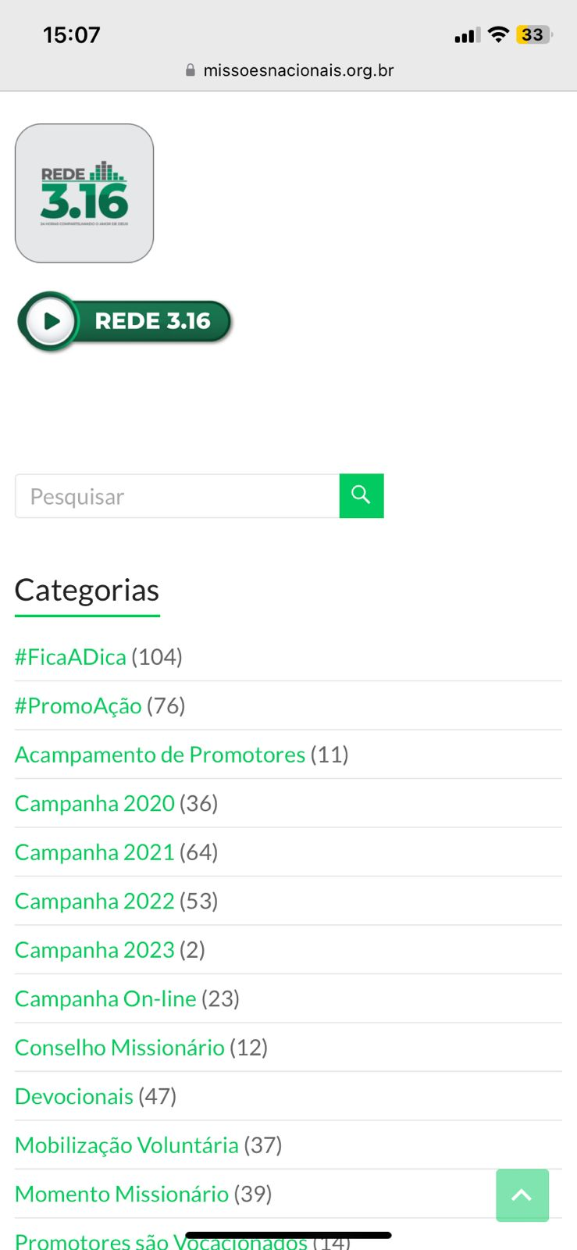
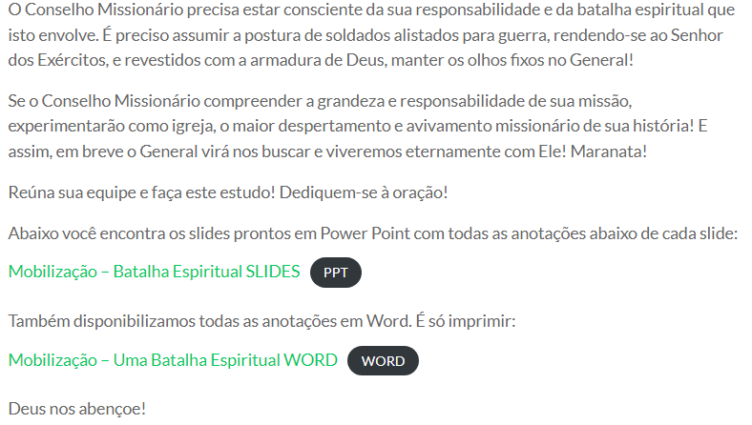
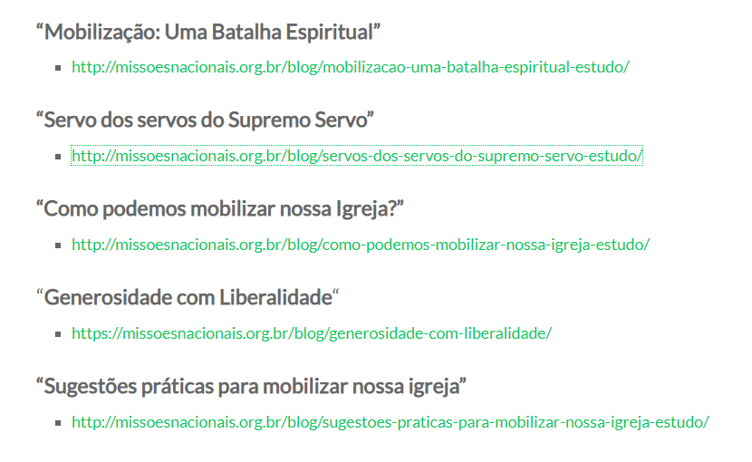
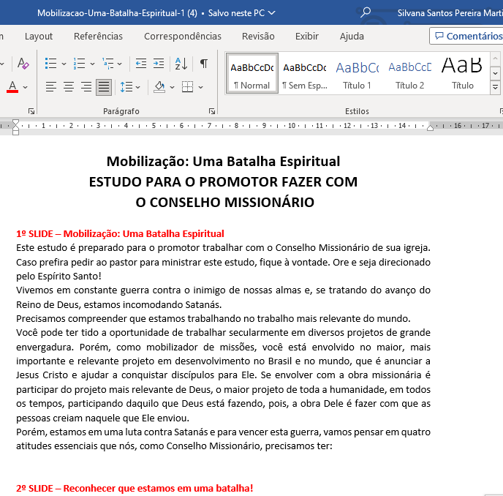
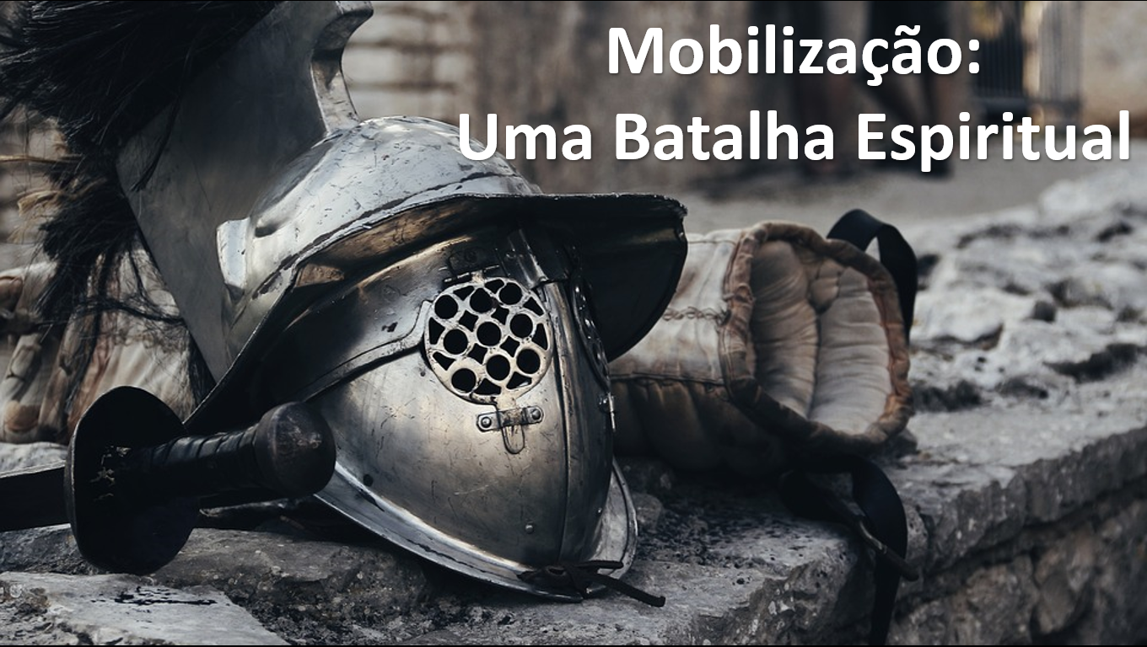

Slide 11
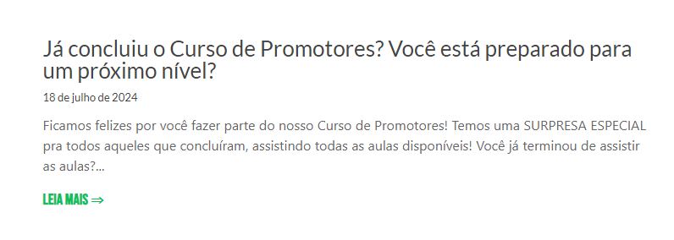
Curso de Promotores

Slide 12
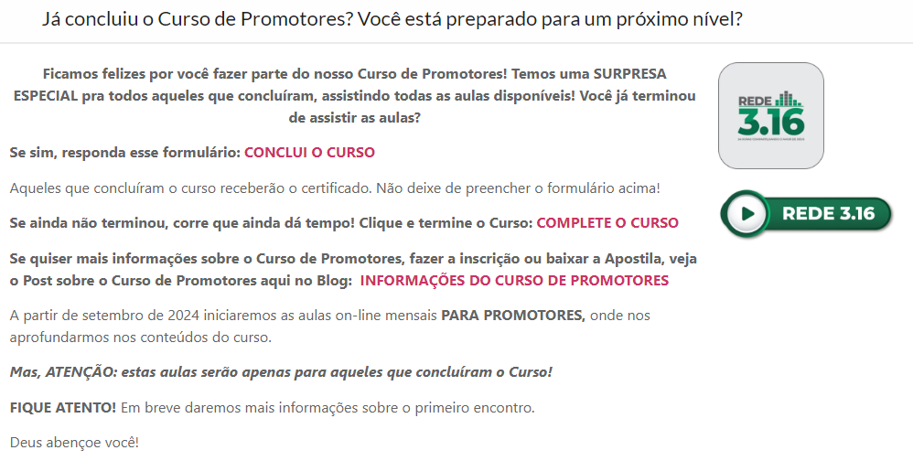

Slide 13
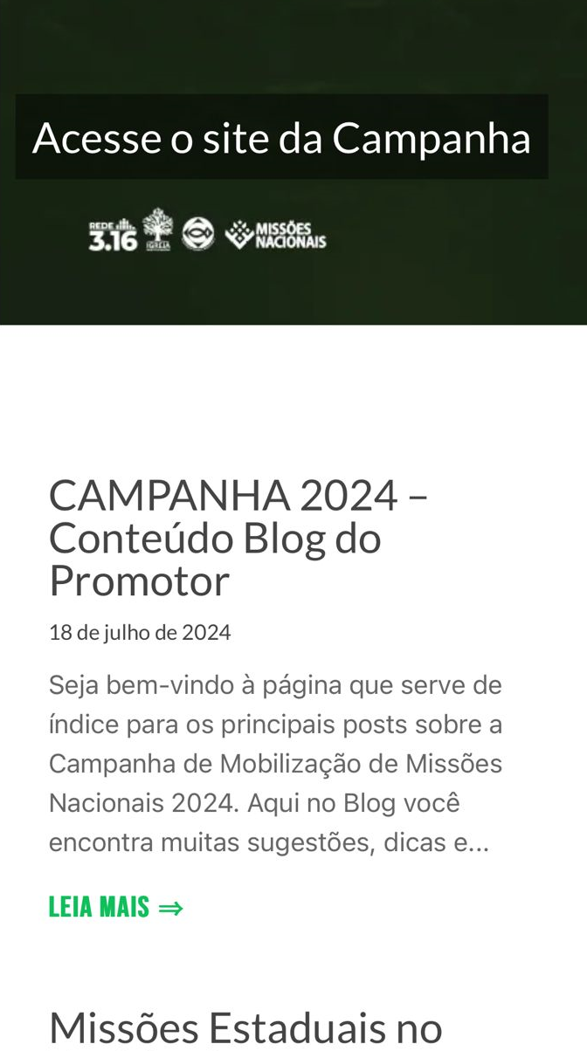

Slide 14


Slide 15
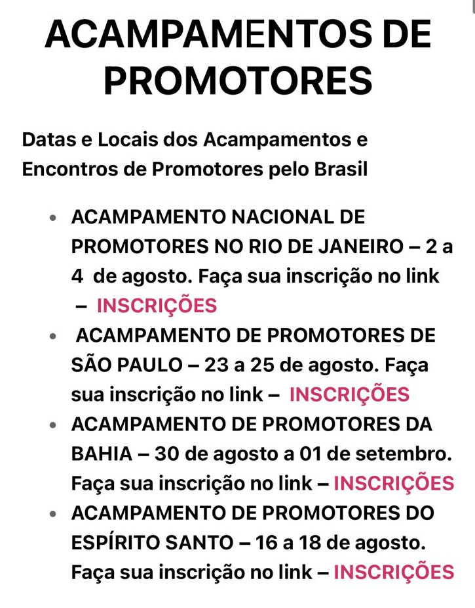
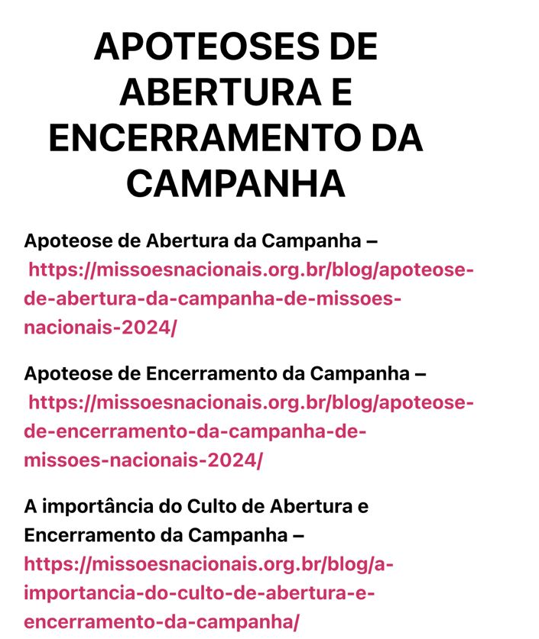
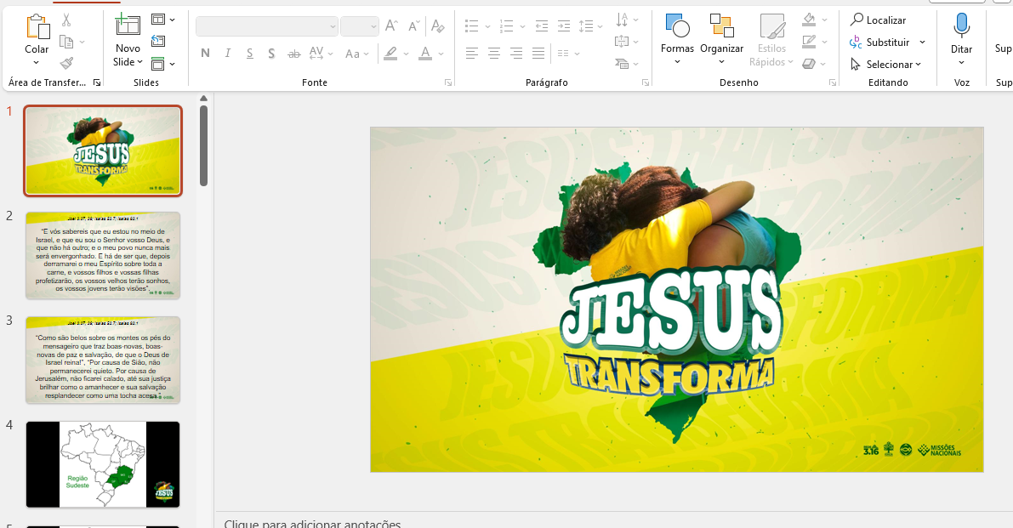

Slide 16
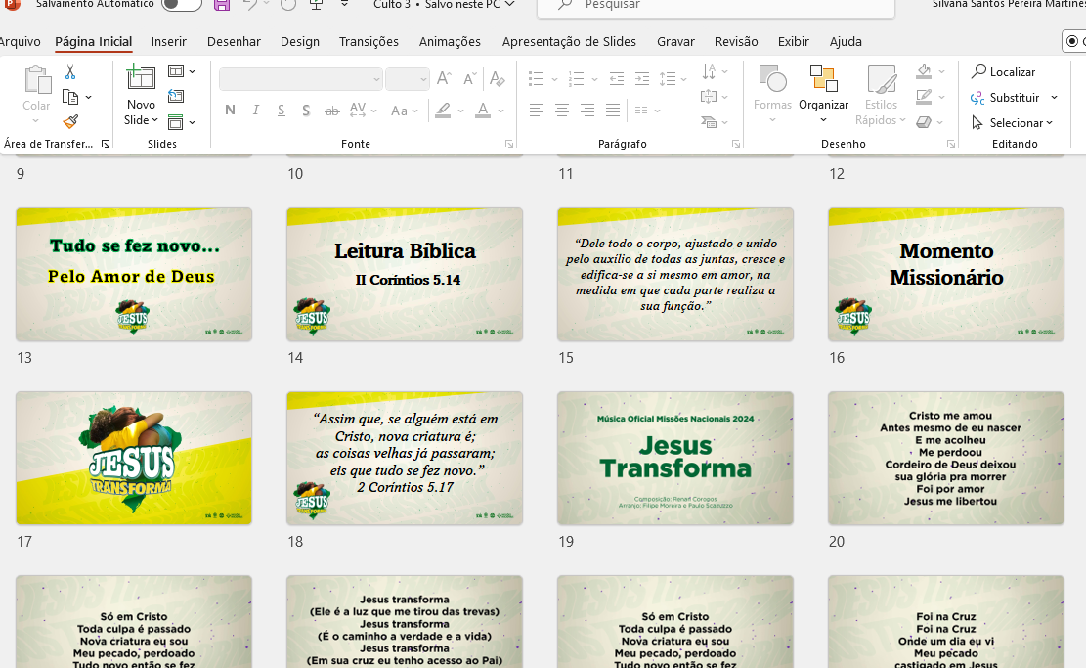
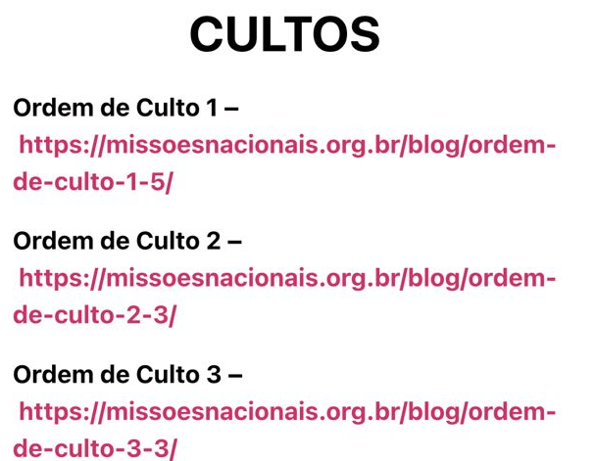
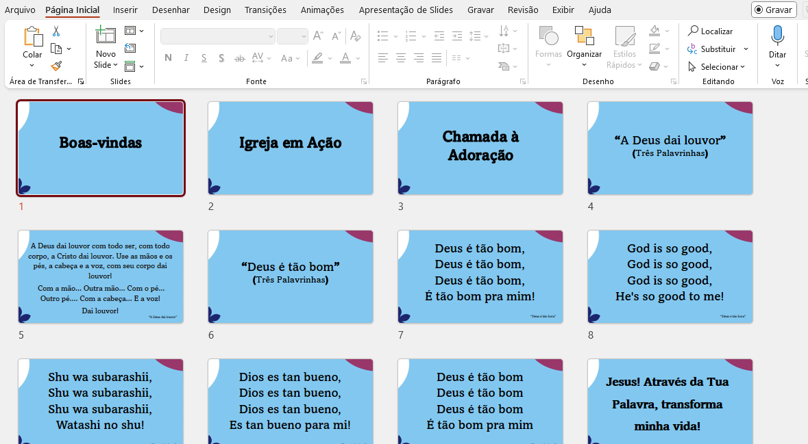

Slide 17
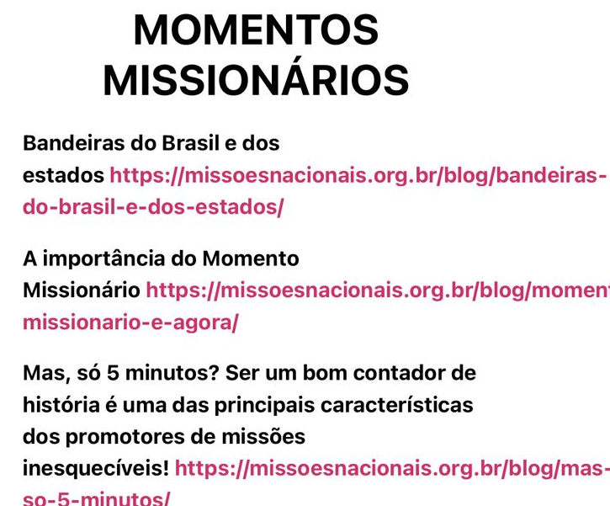

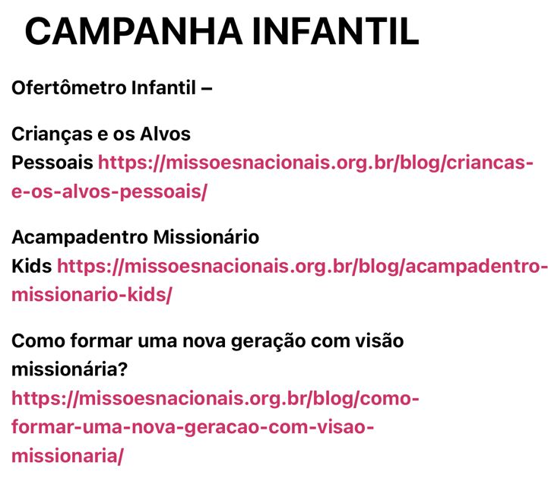


Slide 18
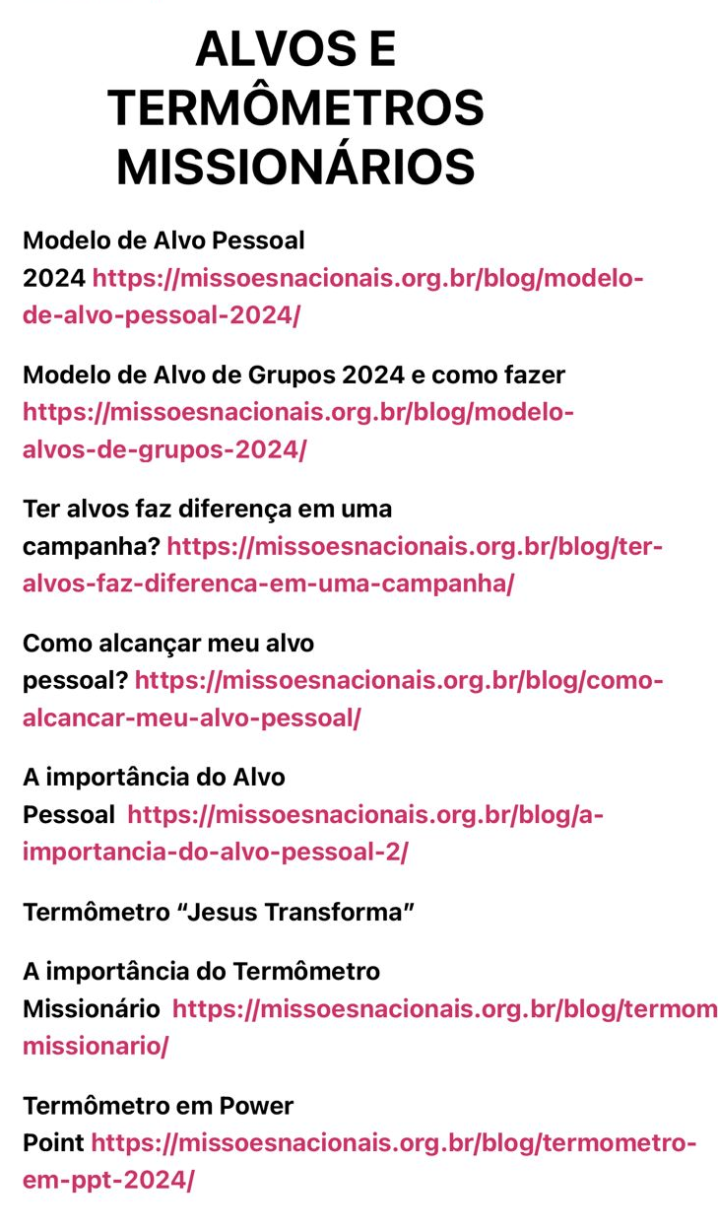
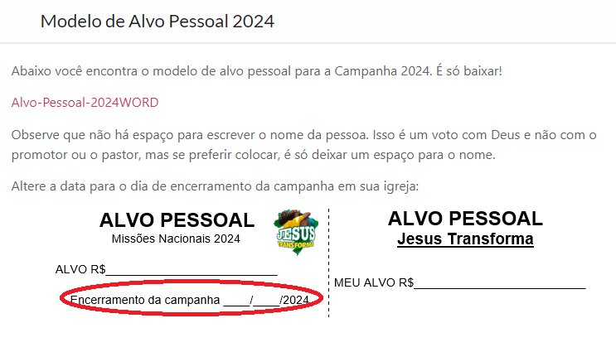
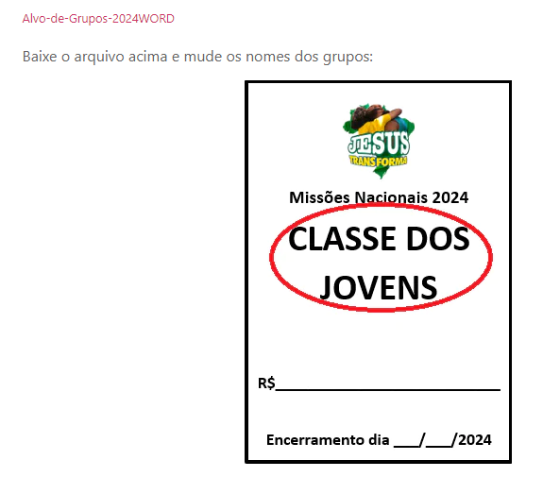

Slide 19
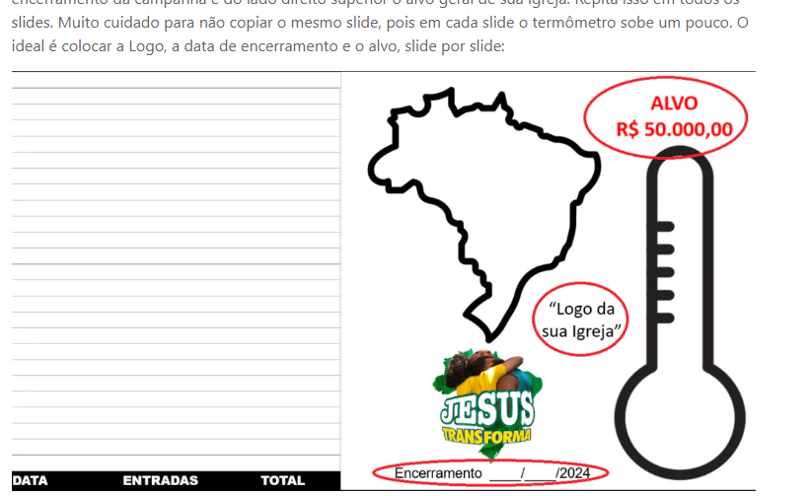
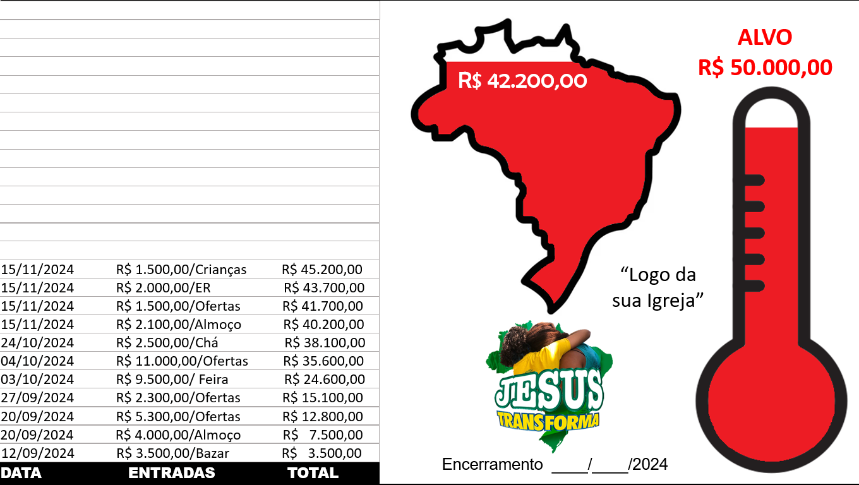
Termômetro Digital

Slide 20
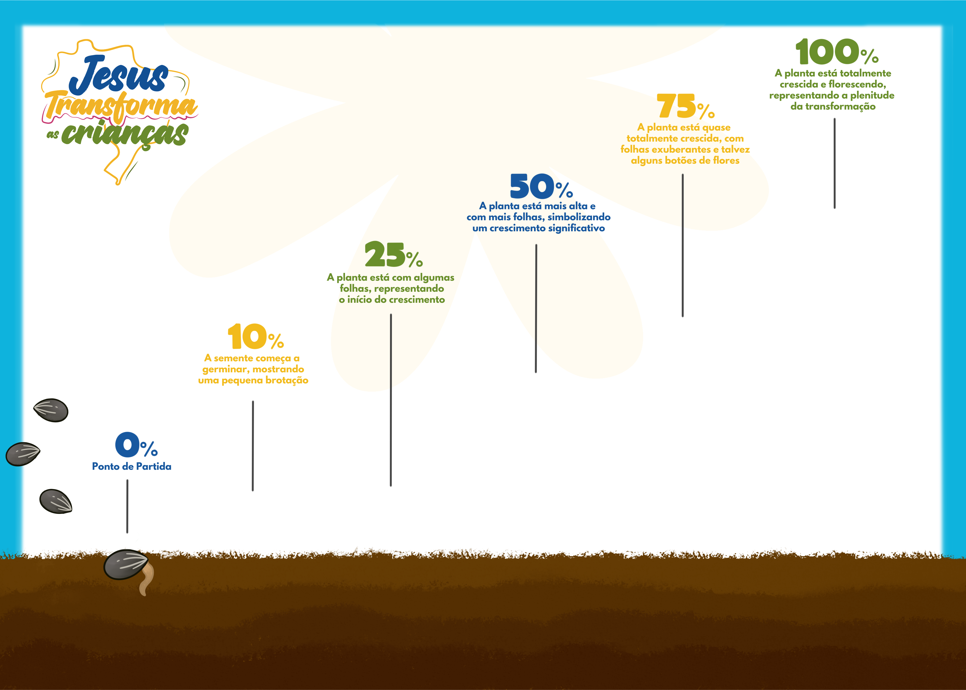
Termômetro Infantil

Slide 21

Termômetro Infantil

Slide 22
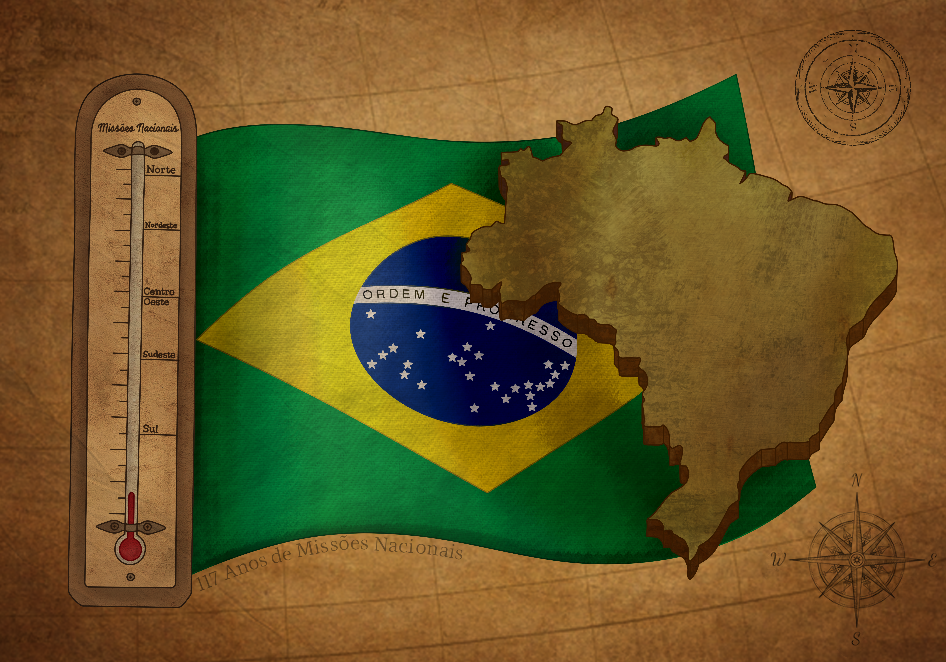
Termômetro Adulto

Slide 23
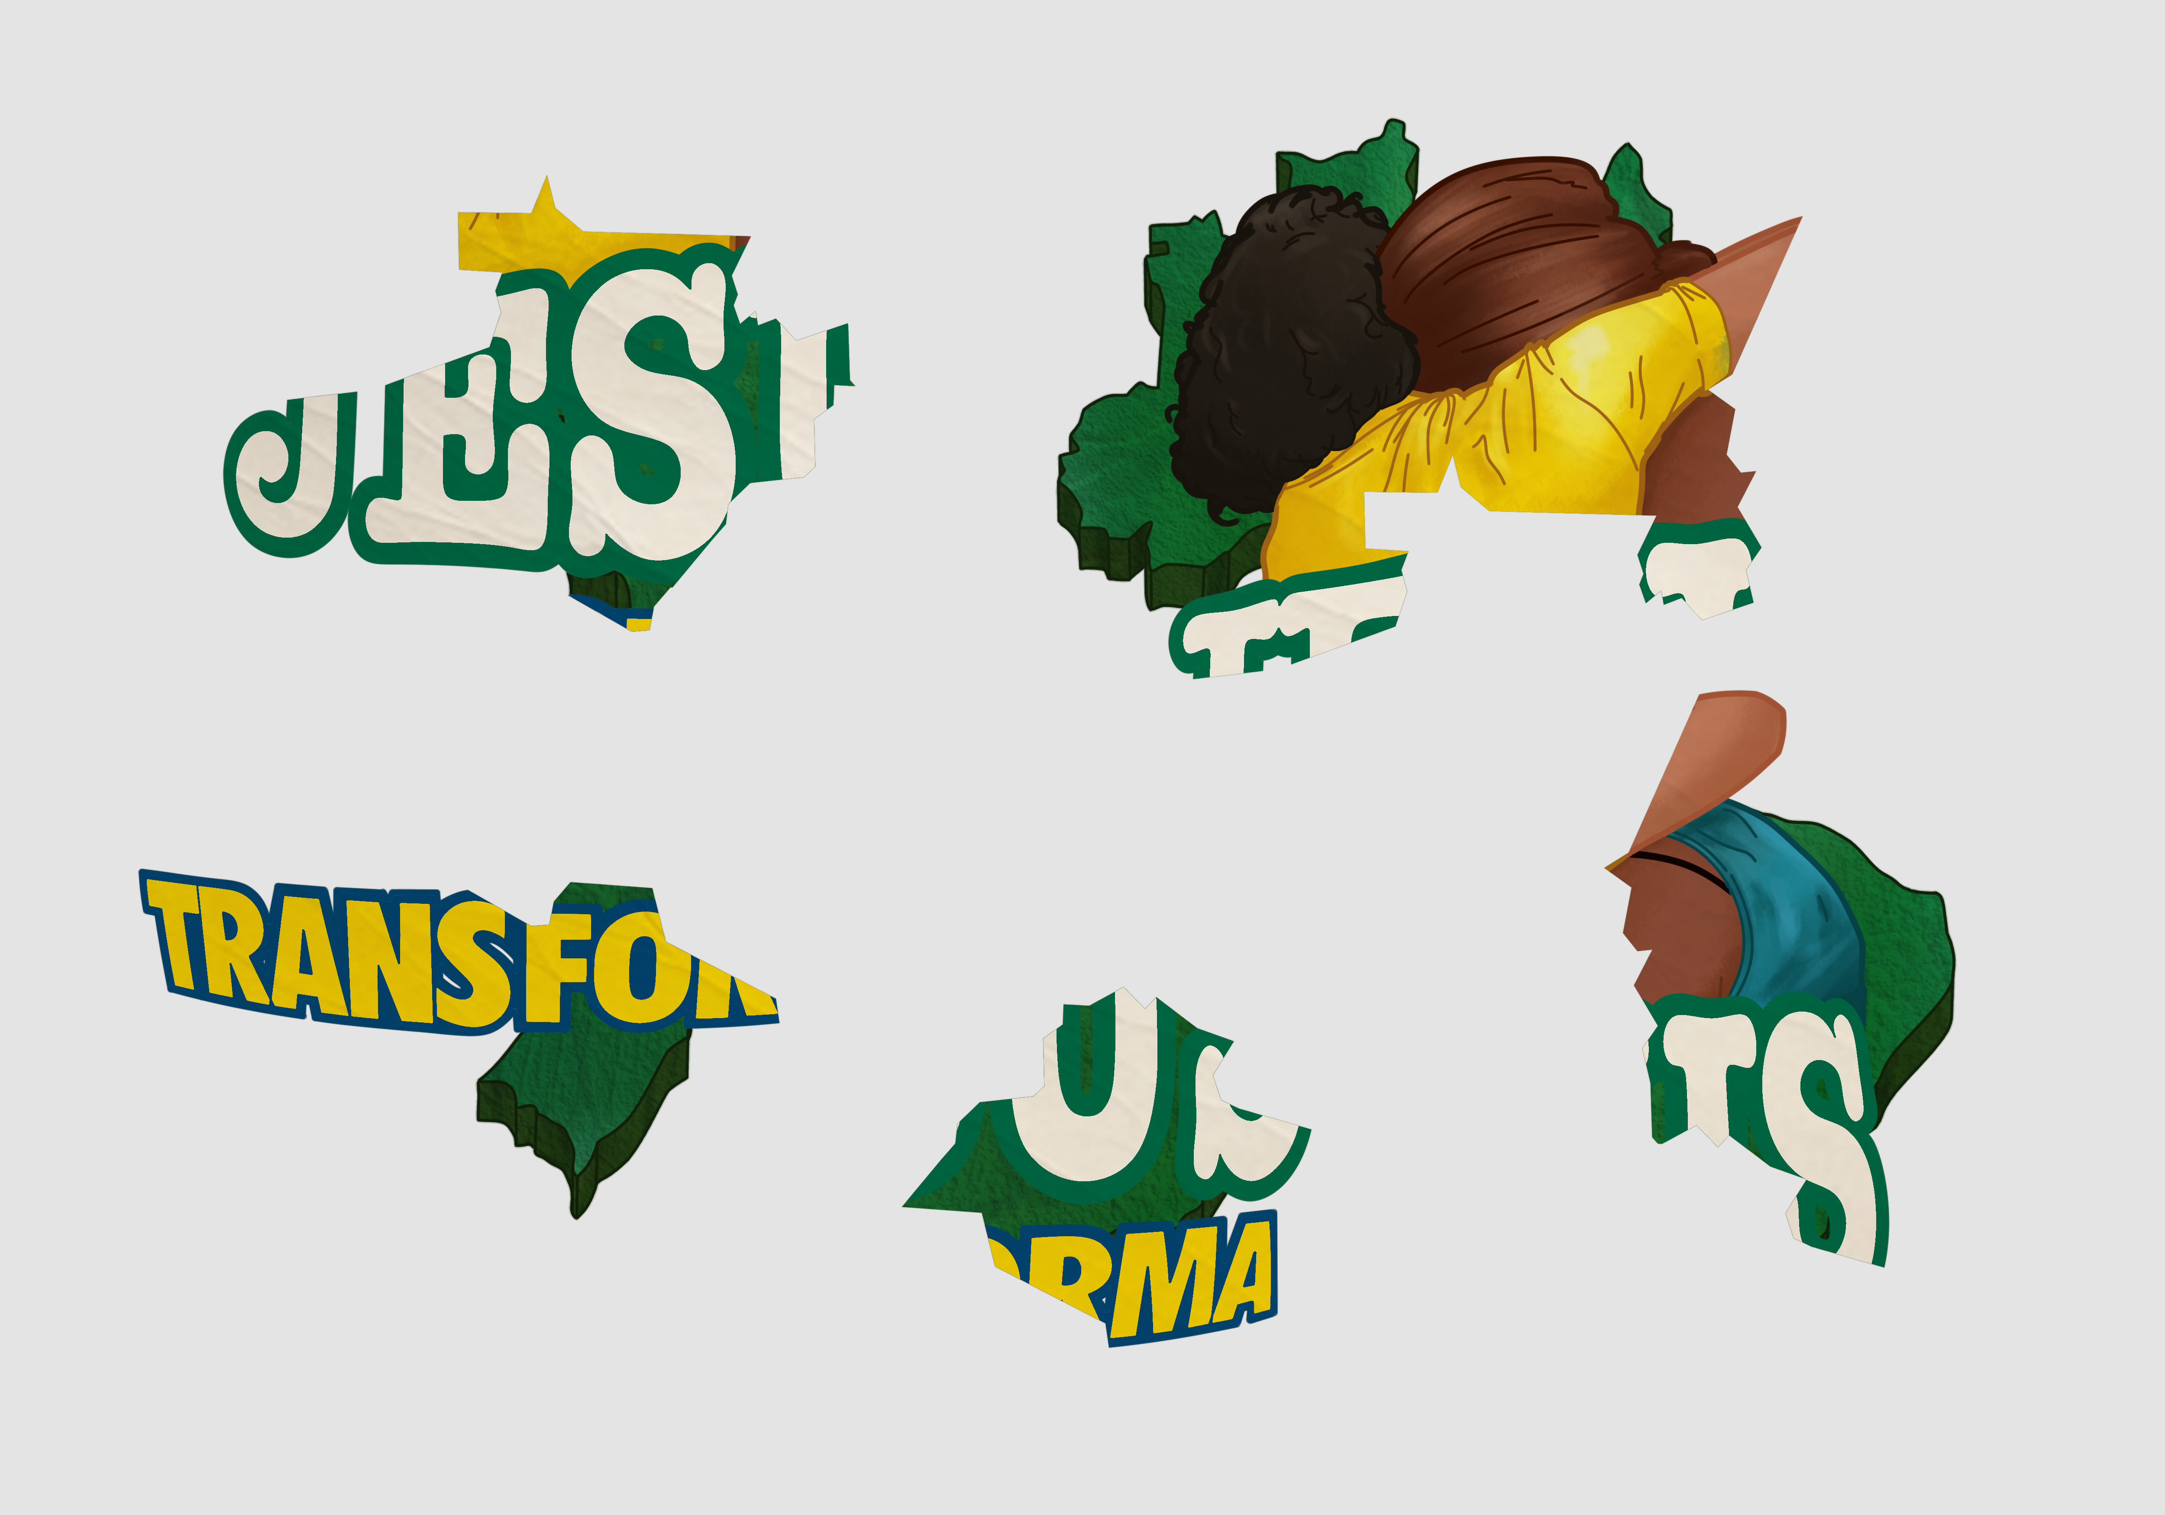
Termômetro Adulto

Slide 24


Slide 25
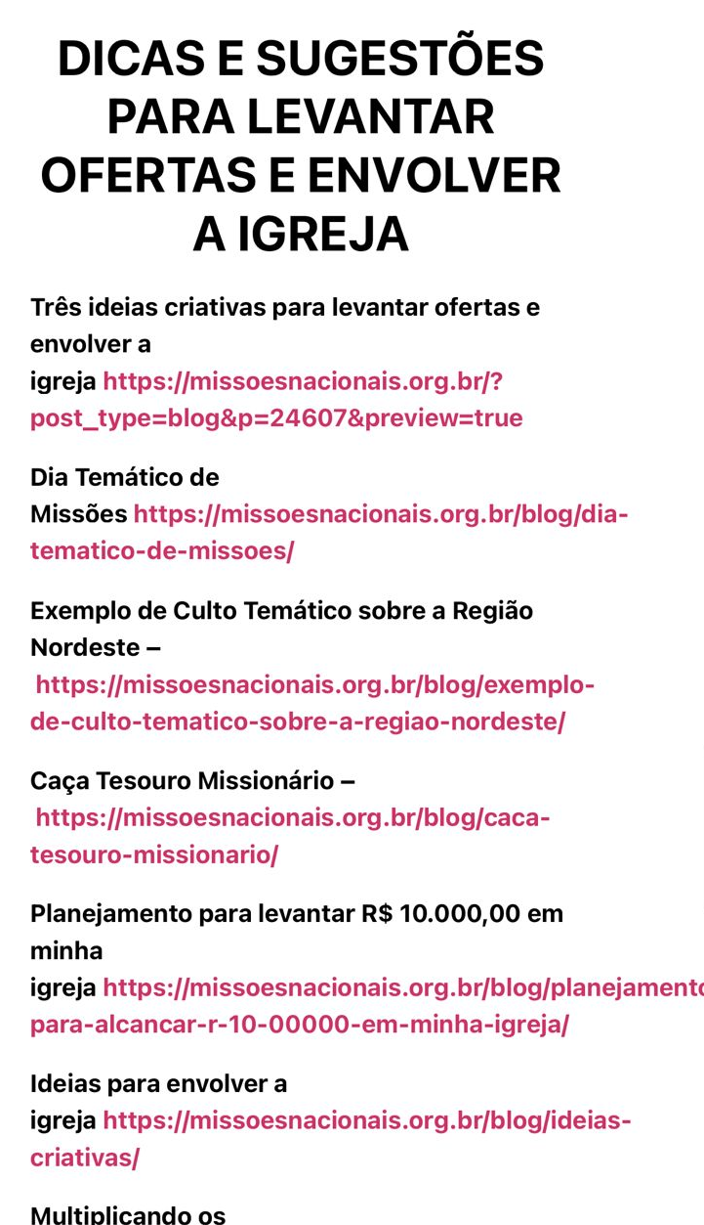
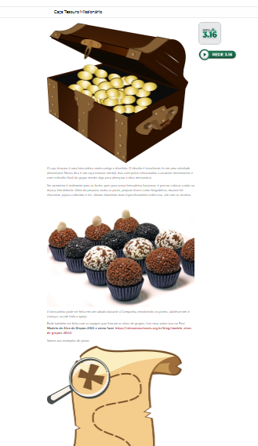

Slide 26
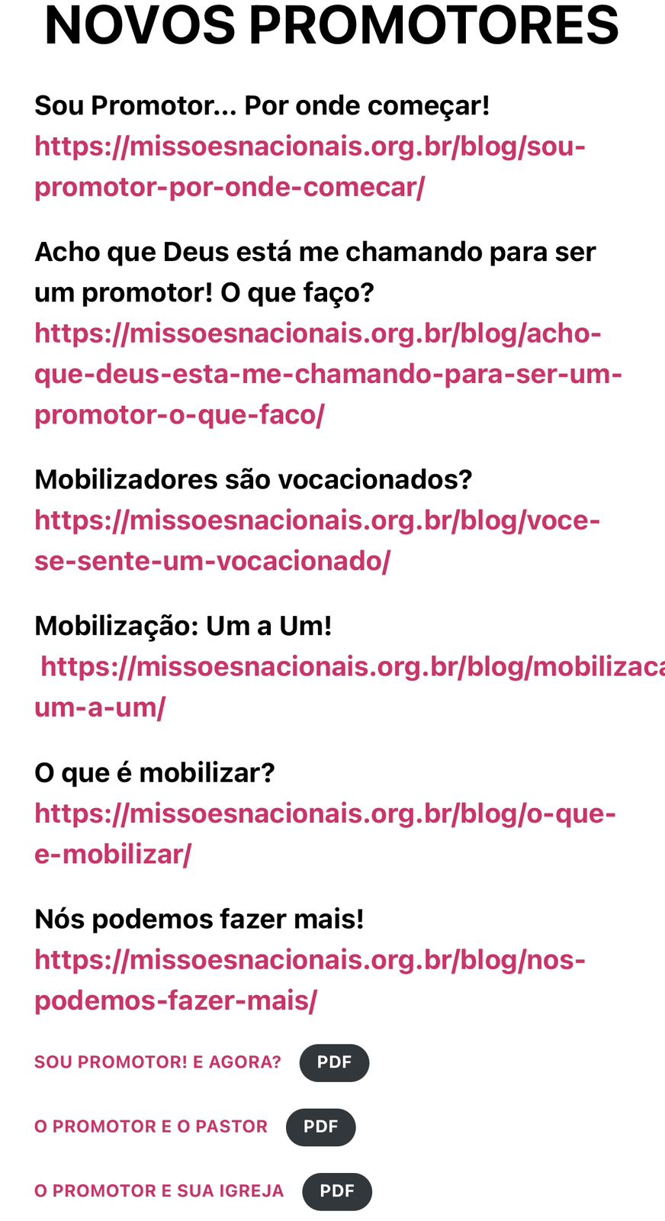
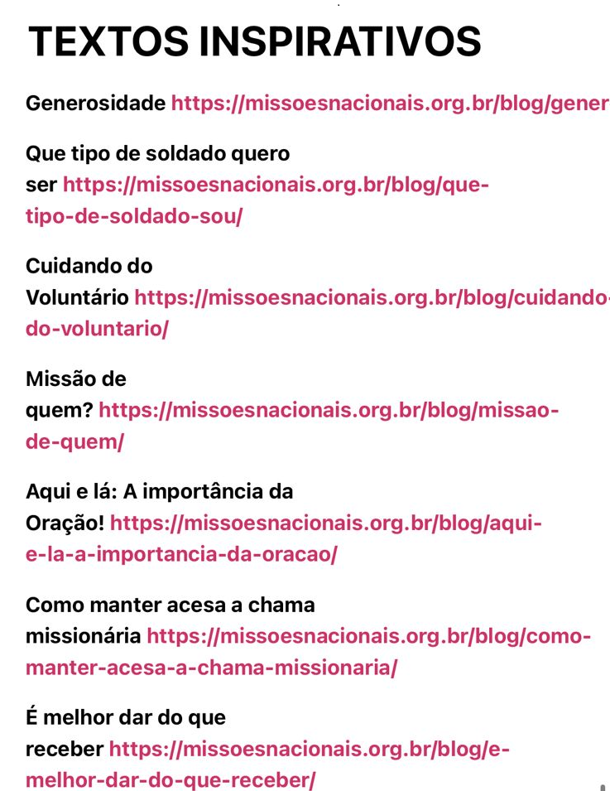

Slide 27
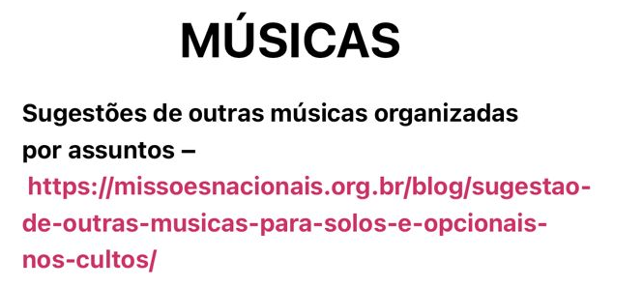

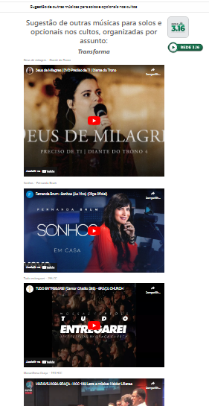

Slide 28


Slide 29



silvana.martines@missõesnacionais.org.br
18 99758-1421
@silvanaspmartines
@misaelmedinamartiness

Slide 30
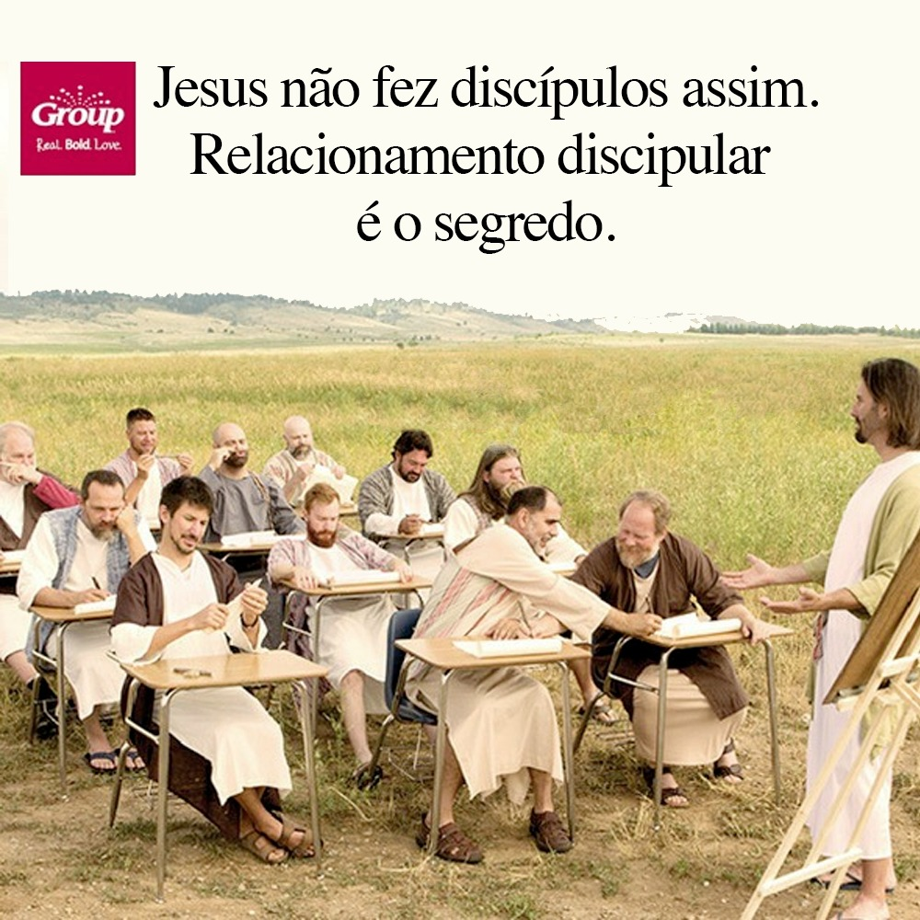

Slide 31
MOBILIZAÇÃO É UM MINISTÉRIO DE RELACIONAMENTO!

Slide 32
Nossa missão é formar uma geração com a mente de Deus, em um mundo onde o sucesso é vinculado ao valor da conta bancária das pessoas.
Levantar recursos para a obra missionária não é apenas mudar valores de um banco para outro, mas é uma mudança de mentalidade do humano para o eterno!

Slide 33
Mobilizar é envolver as pessoas na Grande Comissão. É um privilégio que oferecemos a todo cristão. Se não fizermos esse convite, talvez nunca alguém faça na vida. É a oportunidade das pessoas creditarem na conta no céu, para o bem delas!

Slide 34
Não podemos privar as pessoas de participar do cumprimento da missão de Deus, através da rede deixada por Jesus, chamada Igreja! É uma honra desafiar as pessoas a investir no eterno, e quando não fazemos isso, não estamos sendo amigos verdadeiros!

Slide 35
Nossa tarefa é dar às pessoas o privilégio de investir nas coisas eternas, na missão mais relevante e importante de toda a história da humanidade, e tudo começa com relacionamento!

Slide 36
Sua igreja vai até onde vai a sua visão!

